Slide 1
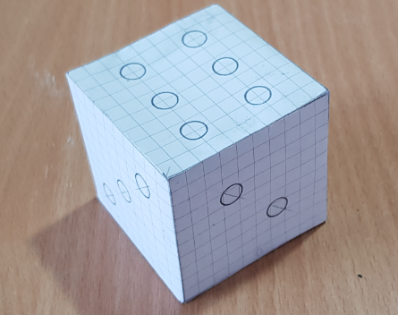
IZDELAVA IGRALNE KOCKE IZ PAPIRNIH GRADIV
Martin Knuplež,
OŠBI

Slide 2
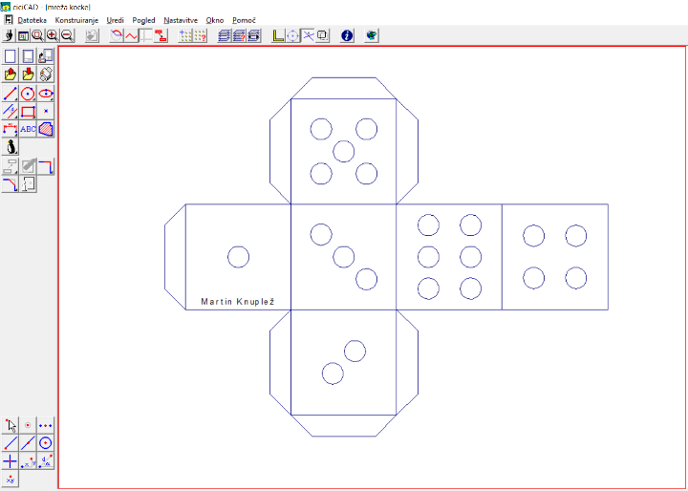
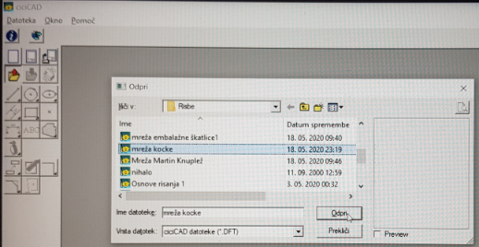
ZAČETEK
Po zagonu programa odpri risbo, ki si jo doslej narisal: gumb Odpri obstoječo risbo / Risbe / mreža kocke.

Slide 3
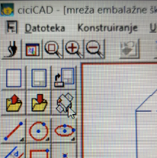
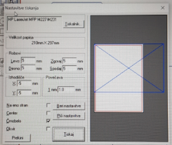
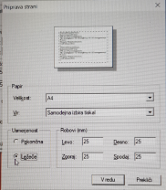
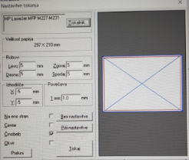
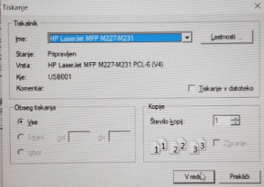
Tiskanje
Pri pouku v šoli bi mrežo natisnili na šeleshamer karton. V nadaljevanju si bomo ogledali, kako poteka postopek tiskanja pri CiciCAD-u. Če imaš tiskalnik na voljo, lahko mrežo natisneš na A4 bel list papirja ali šeleshamer kartona.
Pred pričetkom tiskanja vklopi tiskalnik, da ga program CiciCAD zazna. Nekatere nastavitve moramo namreč izvesti ročno.
1. Kliknemo na gumb Tiskalnik.
2a. Če imamo ležečo postavitev lista, moramo rdeči okvir z belim poljem ročno obrniti v ležeči položaj.
Kliknemo gumb Tiskalnik...
3a. Za tiskanje mreže za izdelek, mora biti Povečava 1 mm : 1 mm.
List za tiskanje je privzeto obrnjen pokončno. Natisnjeno bo tisto, kar je v rdečem okvirju. Zato je potrebno okvir obrniti v ležeči položaj.
2b. ... in v oknu izberemo Ležeče. Izbiro potrdimo z gumbom V redu.
3b. Nastavitve zaključimo z gumbom Tiskaj.
4. Preverimo, ali je izbran ustrezen tiskalnik in s klikom na gumb V redu pošljemo risbo v tiskalnik.

Slide 4
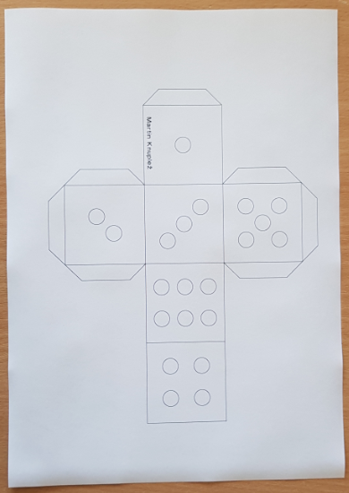
Na list A4 natisnjena mreža kocke
Natisnjeno ali s svinčnikom narisano risbo fotografiraj in pošlji učitelju, da ovrednoti tvoje delo.

Slide 5
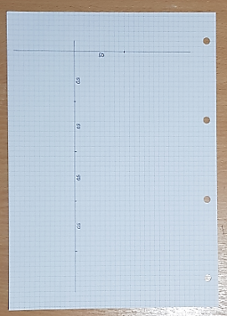
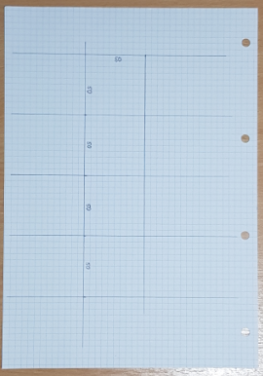
Če nimamo na voljo tiskalnika ...
Če nimamo na voljo tiskalnika, bomo mrežo narisali na kariran list z velikostjo kvadratkov 5 mm x 5 mm.
Mere robov mreže bomo zaokrožili na najbližjo mero s celimi kvadratki, npr. 50 mm bomo narisali na listu 10 celih dolžin kvadratkov.

Slide 6
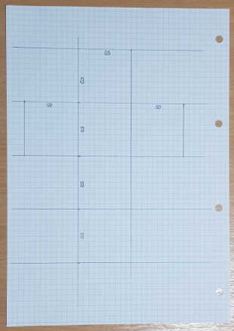
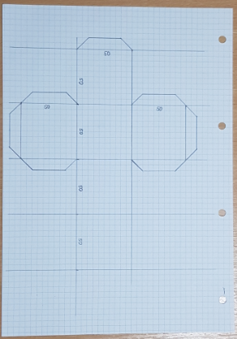
Če nimamo na voljo tiskalnika ...
Ker so mere zaokrožene na cele kvadratke, poteka risanje hitro in enostavno. Zaradi risanja na kariran list papirja nimamo težav s pravokotnostjo črt.

Slide 7
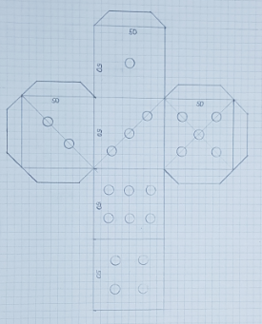
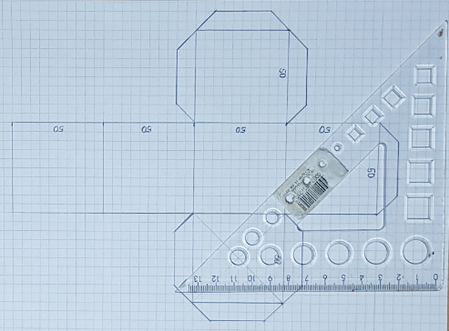
Če nimamo na voljo tiskalnika ...
Pri risanju pik si pomagamo s trikotnikom in štetjem kvadratkov. Krožce narišemo s pomočjo šablone.
Premer krožcev je poljuben, vendar moramo paziti, da so ustrezno razporejeni in niso preblizu skupaj.
Natisnjeno ali s svinčnikom narisano risbo fotografiraj in pošlji učitelju, da ovrednoti tvoje delo.

Slide 8
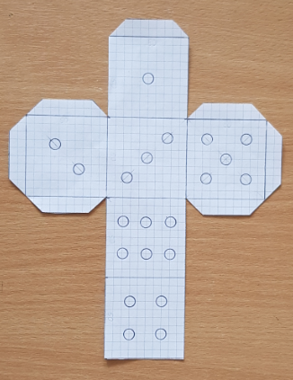
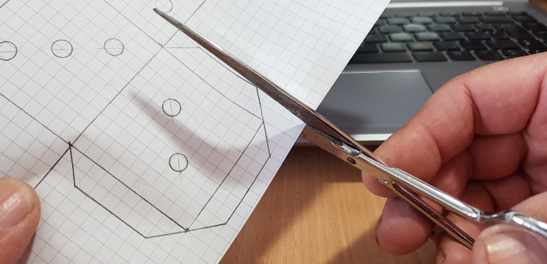
Izrezovanje - striženje
Nadaljevanje postopka izdelave embalažne škatlice je enak, ne glede na to, ali smo risbo natisnili s tiskalnikom ali narisali na kariran list papirja.
Postopek izrezovanja s škarjami, se imenuje striženje. Če uporabimo za izrezovanje olfa nož, pa je postopek rezanje.

Slide 9

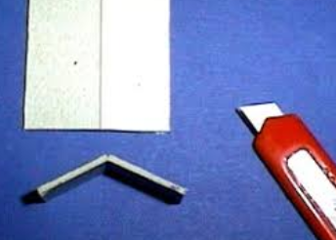

Pregibanje papirnih gradiv
Na označenih mestih napravimo na papirju pregibe. Pri izvedbi pregibov na papirju in kartonu, si pomagamo z gladilko. Ravnilo položimo ob rob in z gladilko (lahko tudi z oblim delom škarjic) nekoliko pritisnemo in potegnemo. V papirju (kartonu) nastane žleb. Gradivo z lahkoto prepognemo v smeri žleba. Takšen pregib se imenuje žlebni pregib in se uporablja za pregibanje papirja in kartona.
Pri pregibanju lepenke se uporablja zarezni pregib. V lepenko z nožkom zarežemo do 1/3 globoko vzdolž črte, kjer želimo napraviti pregib. Gradivo (lepenko) prepognemo v nasprotno stran, kot je zareza.
Gladilka
Žlebni pregib
Zarezni pregib

Slide 10
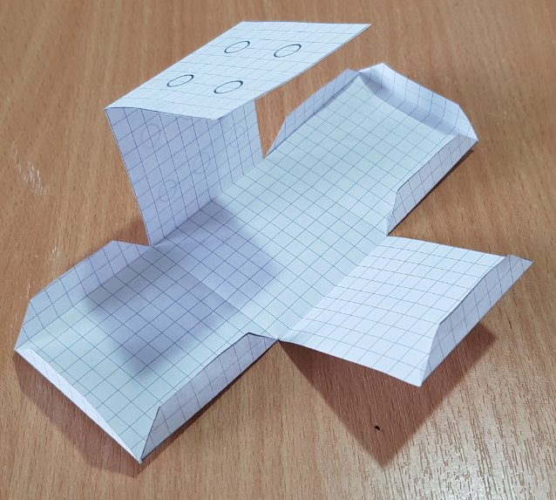
Žlebni pregibi na papirju za izdelavo škatlice

Slide 11
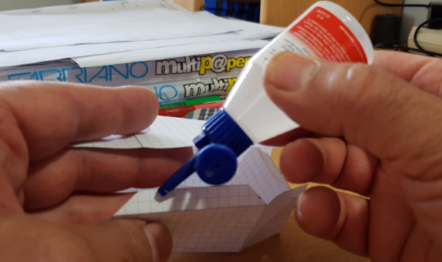
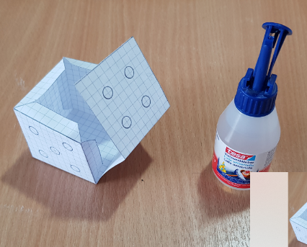
Lepljenje
Za lepljenje uporabimo katero koli lepilo za papir. Lepilo na tanko nanesemo po vsej površini zavihka. Natančno namestimo stranico ob zavihek, namazan z lepilom in dela stisnemo.
Pazimo, da z lepilom ne umažemo delov, ko jih ne bomo zalepili.

Slide 12
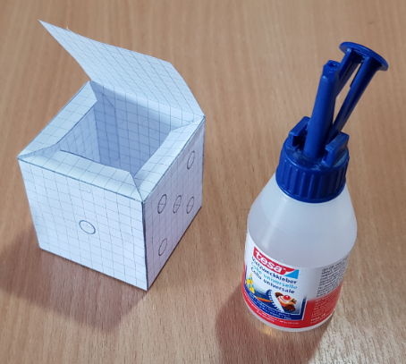
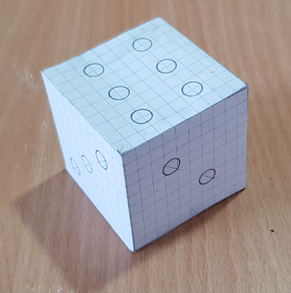
Igralna kocka iz papirnih gradiv – končni izdelek
Embalažna škatlica nima velike trdnosti, ker je iz papirja. Morala bi biti iz kartona, toda ker je lažje risati mrežo na kariran list kot na bel karton, smo se odločili za takšno varianto.

Slide 13

Zaključek
Pri delu bodi potrpežljiv in natančen. Najtežje je zalepiti zadnjo (na sliki zgornjo) stranico kocke.
Končni izdelek postavi v približno takšen položaj, kot je na sliki, ga fotografiraj in fotografijo pošlji učitelju, da ovrednoti tvoje delo.

